Slide 1
OUTDOOR
ADVERTISNG
STREET MEDIA
DAIKANYAMA
WILD POSTING

Slide 2
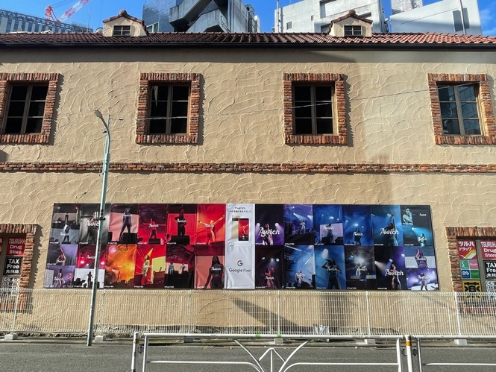
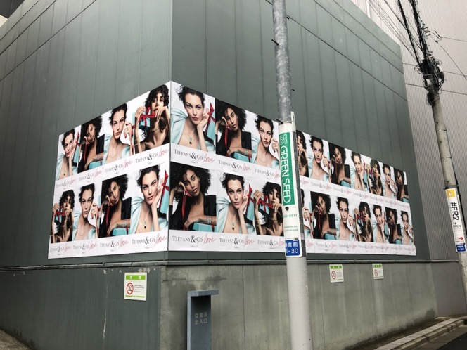
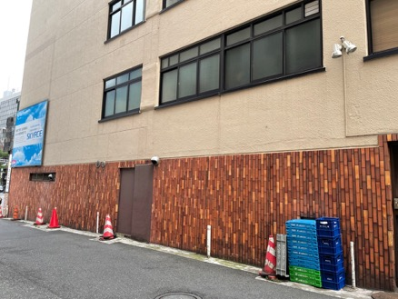
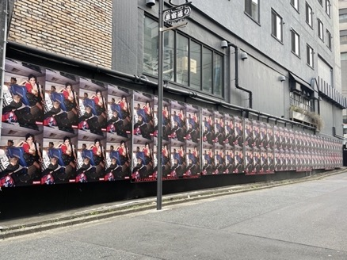
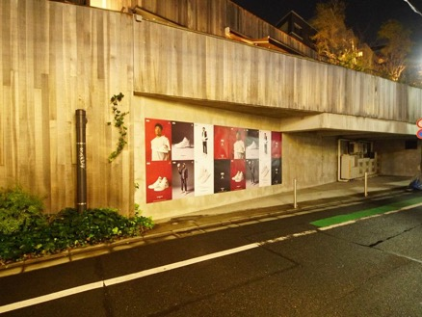
SHIBUYA
HARAJUKU
LINEUP
OMOTESANDO
URAHARA
DAIKANYAMA
※各プランは下記URLよりご確認いただけます。
https://wildposting.jp/

Slide 3
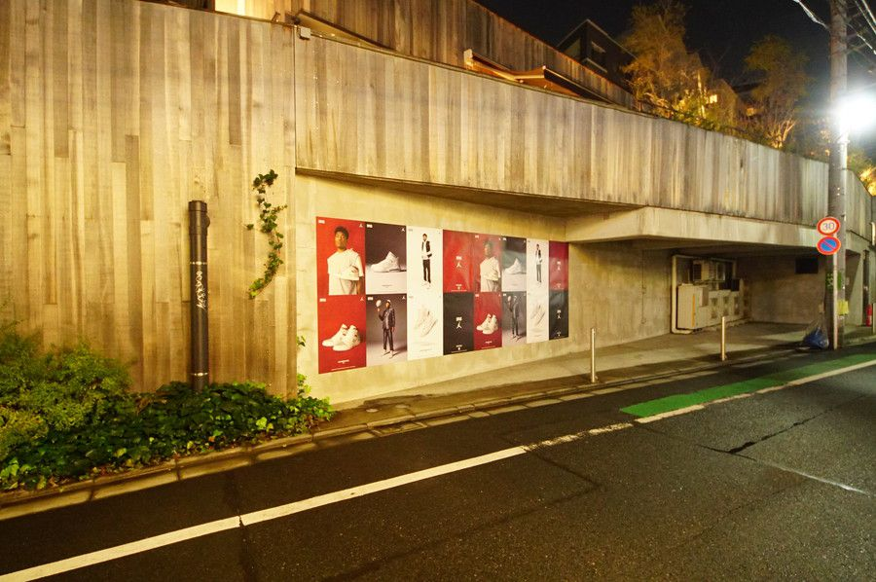
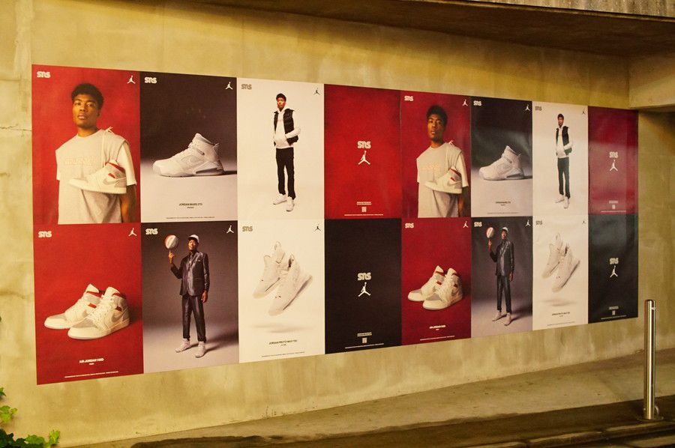
DAIKANYAMA WILD POSTING
◆展開エリア
東京都渋谷区代官山町１３−１ ログロード代官山壁面
◆掲出期間
1週間 or 2週間
※立ち上げ日は自由。ご相談ください。
◆掲出サイズ・枚数
B1縦ポスター（H1,030mm×W728mm）
16枚
◆掲出料金
16枚 ¥1,500,000/4週間 ¥900,000/2週間
◆備考
・左記の料金に消費税は含まれておりません。
・左記の料金に掲出用ポスター製作・取付・撤去・メンテナンス費を含みます。
・事前にクライアント及びビジュアル審査があります。
・掲出ビジュアルは2種類以上ご用意ください。ビジュアル数は6種までとなります。
それ以上の場合、1種につき追加で¥15,000が発生します。
・本媒体はパウチ加工を行いません。屋外掲出用のポスターにて掲出します。ポスター製作枚数は、
20枚を製作させていただきます。ポスター製作費は料金に含まれておりますので、ご安心下さい。
・メンテナンスは、週2回（平日）掲出箇所を見回り、破損・盗難等、被害を受けたポスターの補修を行ないます。
その他の緊急メンテンナンス対応につきましてはお約束致しかねますので、予め御了承ください。
・掲出後に弊社の裁量において撮影を行い、事例として弊社が管理するメディアに掲載させていただきますので
予め御了承ください。
・ポスター以外でのメディアでの掲出も可能です。ポスターを製作しない場合も掲出料金に変更はございません。
・白地など単色が目立つビジュアルの場合、貼り付けのシワや壁面の凹凸が目立つことがございます。
・盗難、破損等が発生し、予備ポスターがなくなった場合は1枚あたり¥5,000で追加印刷が可能です。
印刷には2〜3営業日かかります。

Slide 4
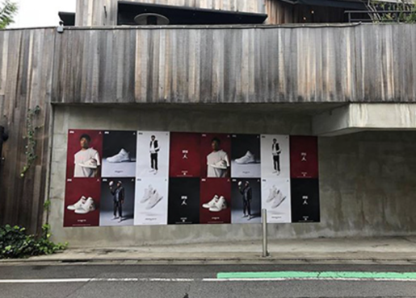
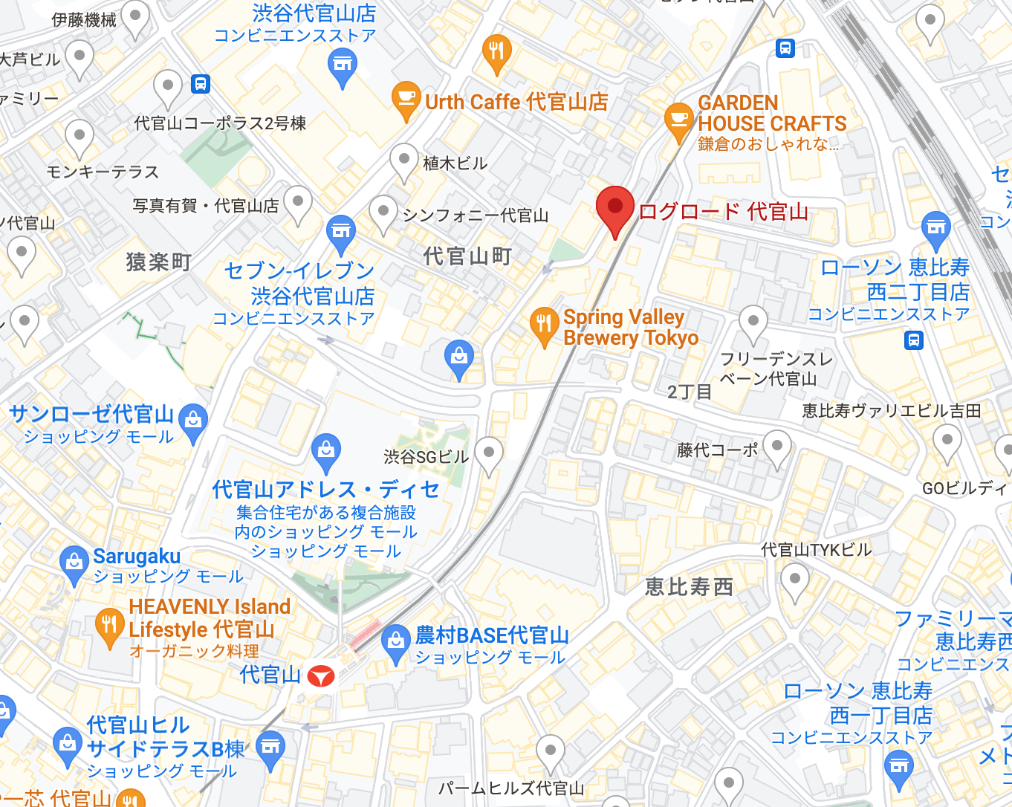
八幡通り
DAIKANYAMA
旧山手通り
※過去事例は下記URLよりご確認いただけます。
https://wildposting.jp/case-study

Slide 5
DESIGN DATA
＜制作サイズ＞
B1縦（W728mm×H1,030mm）
※周囲各10mmくらいの伸ばしをお願い致します。
＜ビジュアル数＞
2種類以上
＜入稿方法＞
データ入稿 or CD-R等
＜アプリケーションのバージョン＞
Illustrator / photoshop CS6 or CC
<注意点>
入稿の段階で使用ＯＳ、ソフトのバージョンを明記してください。
画像を埋め込んでいる場合も写真データーの添付してください。
原寸で（元データ）100dpi以上。
Adobe Illustrator | 文字は全てアウトライン オーバープリントは使用しないでください。 .epsまたは.ai形式で保存。拡張子は必ずつけてください。 ＣＭＹＫを使用。
Adobe Photoshop | 原寸でデーターを作成した場合、100dpi以上。 写真データはIllustratorへのリンクをお願いします。 ＣＭＹＫを使用。

